Slide 1
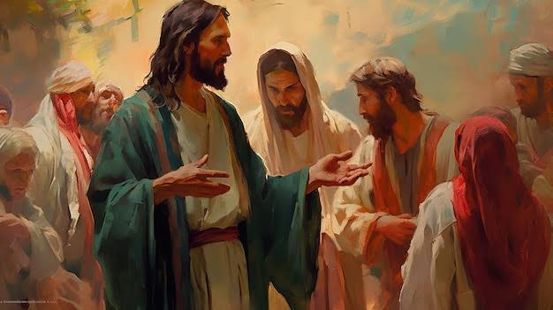
Causa atuais das aflições
CAP 5 E.S.E
Vera Spyer Rabelo

Slide 2
As vicissitudes da vida são de duas espécies, ou, se preferirmos,
têm duas fontes bem diversas, que é importante distinguir: umas têm
sua causa na vida presente; outras, além desta vida.

Slide 3
Remontando à fonte dos males terrenos, reconhecer-se-á que muitos são consequência natural do caráter e da conduta daqueles que os suportam.

Slide 4
Quantos homens caem por sua própria falta!
Quantos são vítimas de sua imprevidência,
de seu orgulho e de sua ambição!

Slide 5
Quantas pessoas arruinadas por falta de ordem, de perseverança, por má conduta ou por não terem limitado os seus desejos!

Slide 6
Quantas uniões infelizes, porque resultaram dos cálculos do interesse ou da vaidade, e com as quais nada tem a ver o coração!

Slide 7
Quantos desentendimentos, quantas disputas funestas e inúteis
ter-se-ia podido evitar com mais moderação e menos suscetibilidade!

Slide 8
Quantas doenças e enfermidades são a consequência da intemperança
e dos excessos de todo gênero!

Slide 9
Quantos pais são infelizes com seus filhos, por não terem combatido as suas más tendências desde o princípio!

Slide 10
Por fraqueza ou indiferença,
deixaram que se desenvolvessem neles os germes do orgulho,
do egoísmo e da tola vaidade, que ressecam o coração …

Slide 11
… e mais tarde,
colhendo o que semearam, admiram-se e se afligem com a sua falta de respeito e a sua ingratidão.

Slide 12
Que todos os que têm o coração ferido pelas vicissitudes e decepções
da vida interroguem friamente a sua consciência.

Slide 13
Remontem pouco a pouco à fonte dos males que os afligem, e verão se, na maioria das vezes não podem dizer:

Slide 14
“Se eu tivesse feito ou não tivesse feito tal coisa, eu não estaria nesta situação”.

Slide 15
A quem se deve, então, todas essas aflições senão a si mesmos?
O homem é, dessa maneira, num grande número de casos, o artífice de seus próprios infortúnios.

Slide 16
Mas, em vez de reconhecê-lo, ele acha mais
simples, e menos humilhante para a sua vaidade, acusar o destino,
a Providência, a sorte desfavorável, enquanto que sua má estrela, na verdade, é a sua própria negligência.

Slide 17
Os males dessa natureza formam, certamente, um número
considerável das vicissitudes da vida. O homem os evitará, quando
trabalhar para o seu aperfeiçoamento moral e intelectual.

Slide 18
A lei humana alcança certas faltas e as pune. O condenado pode, então, dizer que sofreu a consequência do que fez. No entanto, a lei não alcança e não pode alcançar todas as faltas.

Slide 19
Ela alcança, mais especialmente,
aqueles que trazem perigo à sociedade, e não as faltas que
prejudicam os que as cometem. Mas Deus quer o progresso de todas
as suas criaturas;

Slide 20
é por isso que ele não deixa impune nenhum desvio do caminho certo. Não existe uma só falta, por mais leve que seja,
nenhuma infração à sua Lei, que não tenha consequências forçosas e
inevitáveis, mais ou menos desagradáveis.

Slide 21
Isso significa que, tanto nas coisas pequenas como nas grandes, o homem é sempre punido naquilo em que pecou.
Os sofrimentos consequentes são uma advertência de que ele andou mal.

Slide 22
Dão-lhe a experiência e o fazem sentir a diferença
do bem e do mal, e a necessidade de melhorar para evitar no futuro o
que foi uma fonte de desgostos.

Slide 23
Sem isso, ele não teria nenhum motivo
para se corrigir. Confiante na impunidade, retardaria sua evolução e,
consequentemente, a sua felicidade futura.

Slide 24
Mas a experiência, algumas vezes, chega um pouco tarde, quando
a vida já foi desperdiçada e desorganizada, quando as forças já estão
consumidas, e o mal é irremediável.

Slide 25
Então, o homem se põe a dizer:
“Se no início da vida eu soubesse o que sei hoje, quantos passos em falso
eu teria evitado! Se tivesse de recomeçar, eu faria tudo diferente, mas
não há mais tempo!”.

Slide 26
Assim como o trabalhador preguiçoso que diz:
“Eu perdi o meu dia”, ele também lamenta: “Eu perdi a minha vida”.

Slide 27
Mas assim como para o trabalhador o sol se levanta no dia seguinte,
e uma nova jornada começa permitindo-lhe reparar o tempo perdido,

Slide 28
também para eles, após a noite do túmulo, brilhará o sol de uma nova
vida, na qual ele poderá aproveitar a experiência do passado e pôr em
execução suas boas resoluções para o futuro.

Slide 29
Jesus anunciou que são “bem -aventurados os aflitos”, não porém, todos os aflitos, porque somente aqueles que lhe recebem o impulso iluminativo, são os que logram alar-se no rumo do Altos Cimos.

Slide 30
A aflição pode destinar-se ao mister de prova ou de expiação.
A prova avalia, examina, promove.
A expiação trabalha, reeduca, resgata.

Slide 31

Bendize as tuas provas e elege a ação do bem como técnica de crescimento para si mesmo.

Slide 32
Agradece as expiações, por mais ásperas se te apresentem, porquanto elas te propiciam a conquista de equilíbrio perdido, auxiliando-te a recompor e a reparar.

Slide 33
Seja qual for o capítulo das aflições em que estagies, reconforta-te com a esperança, na certeza de que, suportando-as bem, amanhã elas te constituirão títulos de luz encaminhados à contabilidade divina, que então alforriará da condição de precito e devedor, conduzindo-te à plenitude da paz, completamente liberado.

